Slide 1
Formation git - avancée Comprendre git pour l’utiliser encore mieux tous les jours

Slide 2
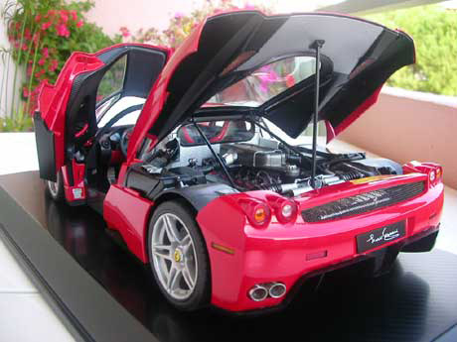
Git sous le capot

Slide 3
L’architecture
Le répertoire .git contient toutes les informations nécessaires au fonctionnement du dépôt
Contient les répertoires suivants :
Hooks -> permet de stocker les scripts de hook
Logs -> logs des différentes opérations effectuées avec git
Objects -> contient (entre autres) les commits
Refs -> contient les étiquettes
Le fonctionnement interne de git n’est basé que sur les objects

Slide 4
Les objets
4 types
Commit
Tree
Blob -> contient le contenu des fichiers
Tag -> permet de tagguer un commit
Tous les objets sont signés par la fonction de hashage SHA-1 se basant sur le contenu de l’objet
git hash-object <object-name>
Hash unique (chance de collision très faible)
Identité : permet de synchroniser les dépôts entre eux
Intégrité
Les objets sont immuables
Ces objets sont liés entre eux sous forme d’un arbre dont la racine est un commit

Slide 5
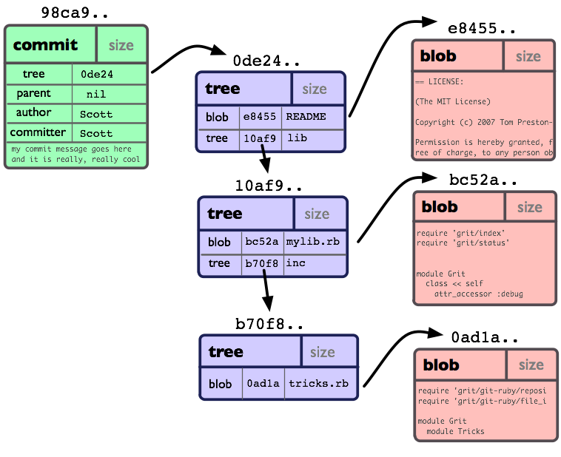
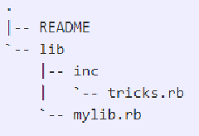
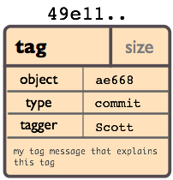
Relation entre les objets

Slide 6
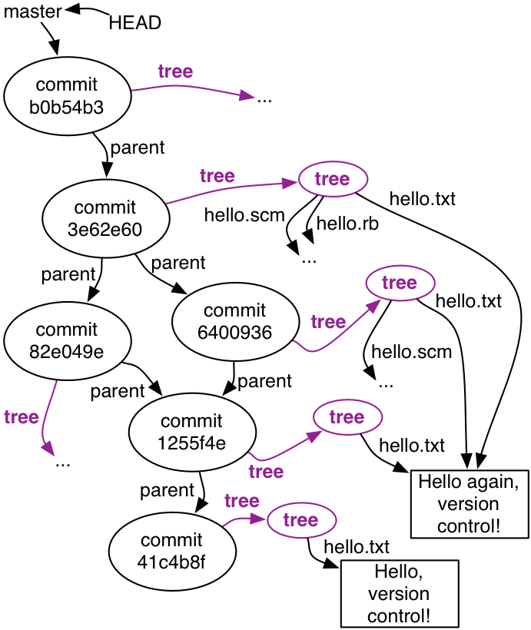
Graphe des commits
Graphe orienté acyclique
Git permet de manipuler ce graphe
Branche est un pointeur sur un commit
Peu coûteux
Les Tags sont des labels associés à un commit

Slide 7

Rebase (non interactif)

Slide 8
Pull rebase
git pull crée des commits de merge qui « polluent » l’historique (
git fetch + git rebase
git pull --rebase
git pull rebase :
Recreer ma branche locale a partir du Head de la branch distante
Rejoue mes commits (stockés temporairement) par-dessus

Slide 9
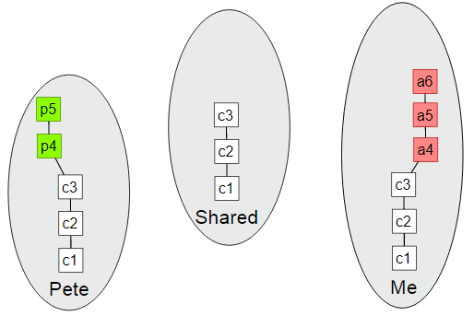
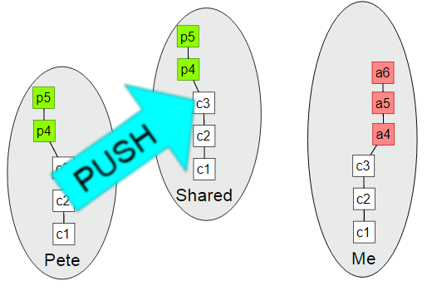
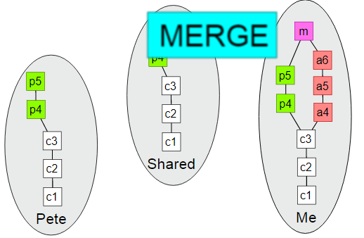
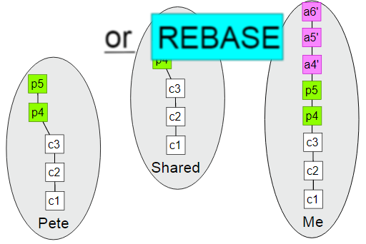
Rapatrier les commits distants : rebase ou merge?

Slide 10
Rapatrier les commits distants avec le rebase
Mettre à jour ma branche locale avec un rebase
git checkout mabranche
git fetch
git rebase origin/mabranche
En une commande : git pull --rebase origin/mabranche
Pas de rejet
git push origin mabranche

Slide 11
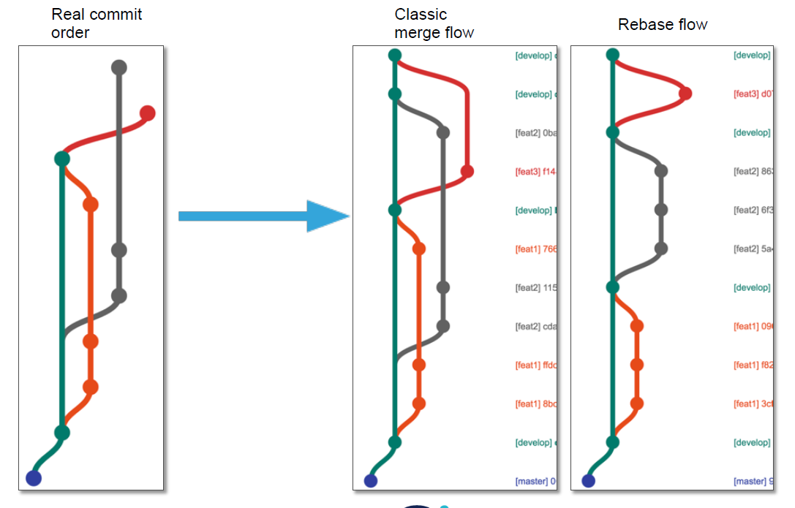
Rebaser une branche avec la branche de référence
Concerne principalement les branches de feature
Récupérer les dernières modifications de la branche mère sans récupérer des commits de merge
git checkout feature-mabranche
git pull --rebase origin master
git push --force

Slide 12
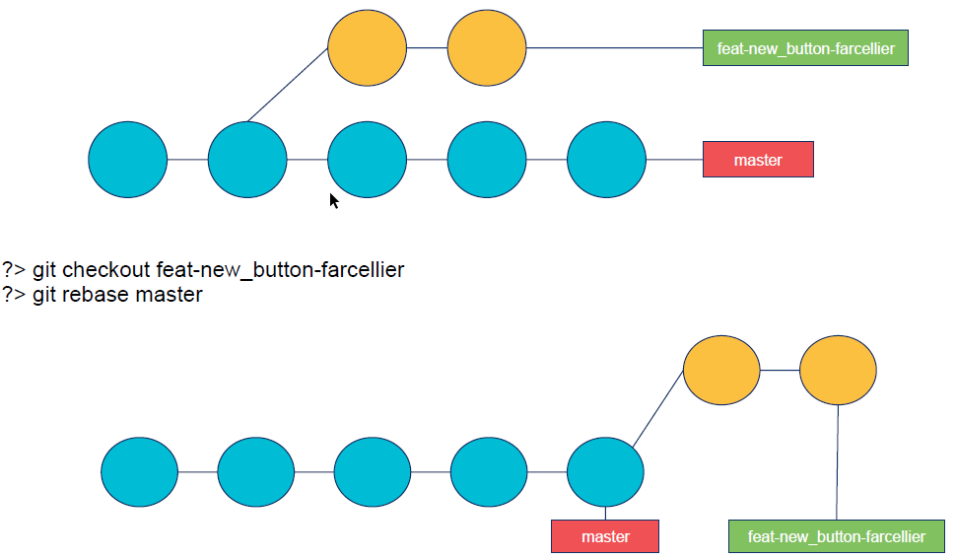
Explication
Git reconstruit les commits (=> hash modifié) et les rejoue

Slide 13
Exercice : Rebase
Clonez le dépôt https://gitlab.groupemutuel.ch/interdomaine/formation/page-web-participative-rebase
Visualisez sur gitlab
Affichez en console les 2 branches qui divergent
Faites un pull rebase de la branche feature-new_button avec le master
Affichez en console les 2 branches qui divergent
Faites un git push

Slide 14
Rebase en cas de conflit
Si des fichiers sont en conflit pendant le rebase, git redonne la main et attend une action manuelle
Résoudre le(s) conflit(s) et continuer le rebase :
Éditer le fichier et faire le merge manuellement
Ajouter le fichier dans la zone de stagging (git add <filename>)
Continuer le rebase : git rebase –continue
Pour annuler le rebase en cours
git rebase --abort
Continuer le rebase en ignorant le conflit
git rebase --skip

Slide 15

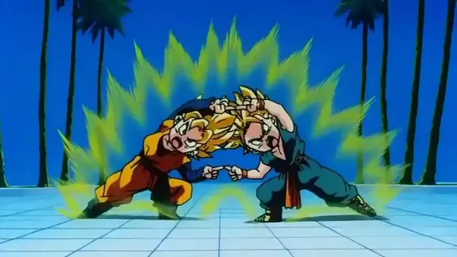
Merge de branche (= fuuuuusion)
Validé !

Slide 16
Merge
merge.ff = false
Il existe 2 types
no-fast-forward : branche identifiable dans l’historique
fast-forward : branche transparente dans l’historique
Par défaut, le comportement de git merge mabranche est le suivant :
Les branches ont divergé : no-fast-forward
Les branches n’ont pas divergé : fast-forward
Forcer le comportement par défaut
Forcer le no-fast-forward : git merge --no-ff mabranche
Forcer le fast-forward : git pull --rebase origin master + git merge mabranche
Il est possible de modifier le comportement par défaut dans les configs
Empêcher le fast-forward : merge.ff=false
Forcer le fast-forward : merge.ff=only

Slide 17
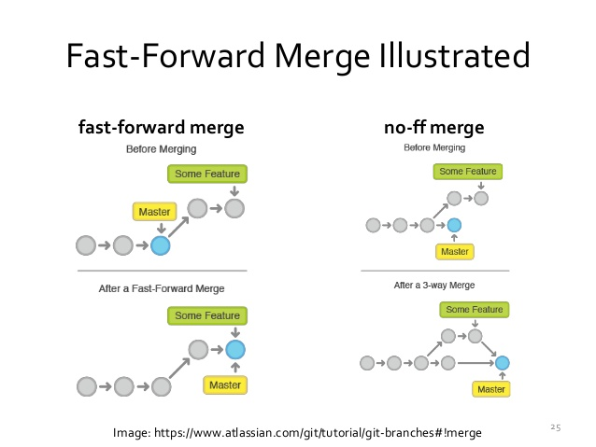
Merge
Pas de commit de merge

Slide 18
Hands-on : git cherry pick, rebase onto et bisect

Slide 19
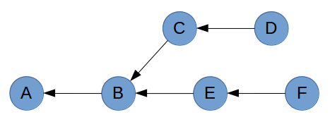
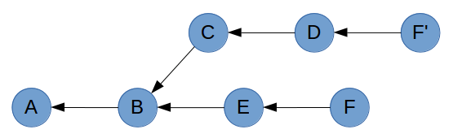


git cherry-pick
Copie un ou plusieurs commit d’une branche à l’autre
git cherry-pick F

Slide 20
git cherry-pick
Se positionner sur le master du dépôt page-web-participative-rebase
Faire un cherry-pick du commit «commit1» de la feature new_button
Observer le log et son graphe pour voir l’impact sur le graphe
git log --graph --oneline --decorate
Question :
● Lors de quelles opérations l’usage de cherry-pick déclenchera des conflits a posteriori ?

Slide 21
git cherry-pick
Question :
● Lors de quelles opérations l’usage de cherry-pick déclenchera des conflits a posteriori ?
En cas de merge ou rebase de la branche, un commit copié à l’aide de la commande cherry-pick déclenchera un conflit.
Son usage est inadapté si la branche depuis laquelle nous copions le commit n’est pas indépendante et est voué à être rebasée ou mergée avec la branche cible.

Slide 22
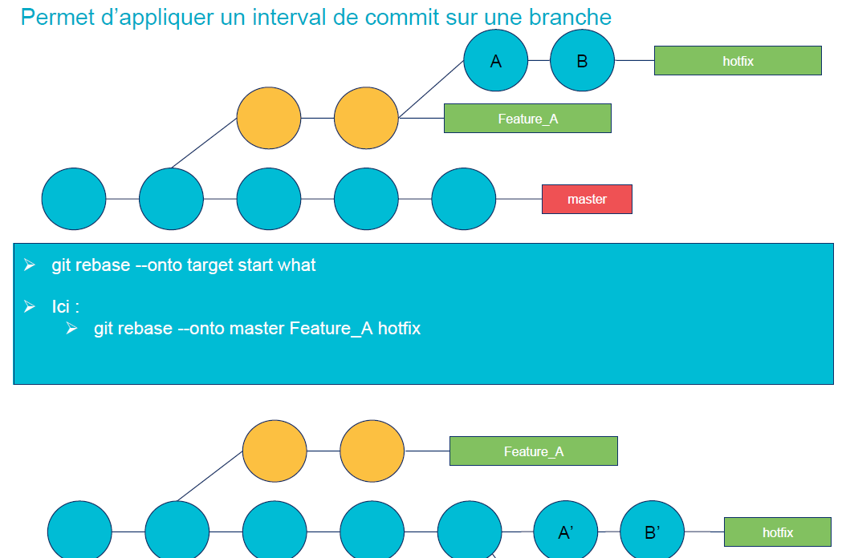
git rebase --onto

Slide 23
git bisect
Pour faire une dichotomie sur vos commit afin de trouver le commit qui a introduit une régression
Manuel : git bisect start
Automatique : git bisect run my_script arguments

Slide 24
git bisect
Récupérer la branche master du projet template_java
Lancer un maven clean install pour constater qu’un test est en erreur
Trouver le commit qui a fait passer ce test en erreur à l’aide de git bisect
Initialisation du bisect
git bisect start
git bisect bad <hash d’un commit dont le test est en erreur> (ou HEAD)
git bisect good <hash d’un commit dont le test n’est pas en erreur>
Lancer la recherche
mvn clean install
git bisect bad -> si le test est en erreur
git bisect good -> si le test n’est pas en erreur
…
Terminer le bisect
git bisect reset

Slide 25

Hands-on : revenir en arrière

Slide 26
git checkout
Amener votre environnement sur une version connue
git checkout {shorthash}
Lorsque vous revenez à un commit antérieur, votre environnement de travail est placé sur un “DETACHED HEAD”. Si vous commitez du contenu à partir de là, il créera une branche virtuelle référencée nulle part.
Ne commitez pas de contenu après un checkout sur un commit spécifique (garbage collector)
Sauf si… ?

Slide 27
git checkout
Créez une nouvelle branche à partir du commit «Simplification du test»

Slide 28
git revert
Construit un nouveau commit qui annule un commit antérieur. C’est l’opération à utiliser pour faire disparaître explicitement un commit
git revert {shorthash}
Pour que la commande fonctionne, votre staging et votre environnement de travail ne doivent pas contenir de modifications en cours
Faites un revert du commit «Bilingue et adaptation du test»

Slide 29
git reset
Reset permet de jouer sur l’historique. Vous pouvez déplacer le HEAD de votre branche active sur un commit antérieur.
git reset {shorthash}
Les changements sont remis en zone de staging. Vous pouvez reconstruire pas à pas vos commits.

Slide 30
git reset
Modifiez un fichier et commitez le.
Revenez un commit en arrière avec git reset.
Revenez à l’état de la branche origin/master (git reset origin/master)
Question :
● Comment revenir à l’état de la branche origin/master en oubliant vos modifications sur votre dépôt local ?

Slide 31
Hands-on : ré-écrire l’histoire

Slide 32

Reflog
Afficher toutes les opérations faites dans le repo
git reflog
Annuler une opération
git reset –hard <shorthash>
Exercice
Reprenez le repo précédent
Revenez à l’état avant le rebase interactif

Slide 33
git commit --amend
Permet de modifier le dernier commit
Contenu (ajoute le contenu du staging)
Message de commit
Ajoutez un fichier dans votre dernier commit et modifiez son message.

Slide 34
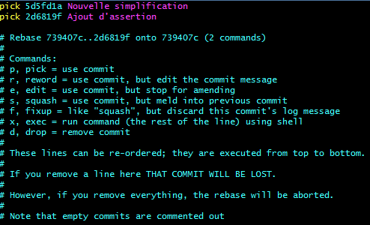
git rebase -i
Permet de modifier un ensemble de commits
Essayez de fusionner vos trois derniers commits.

Slide 35
git rebase -i
Essayez de séparer un commit en plusieurs commits (cas d’un commit trop gros ou mélange de deux correctifs)
git rebase, git reset, git add, git commit

Slide 36
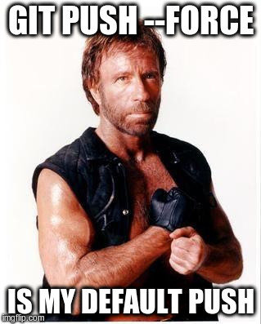
Disclaimer
Validé !

Slide 37

Les hooks

Slide 38
Un hook, pourquoi faire ?
Un hook est un script qui s'exécute dès qu’un événement particulier se produit dans un repo. git.
Dans gitlab, ce sont les webhooks qui sont responsables de lancer une action.
Cas d’utilisation :
hooks côté serveur
mise en place d’une stratégie de commit
workflows d’intégration continue
publication des notifications sur un channel Mattermost
hooks en local
script spécifique

Slide 39
Les types de hooks
pre-commit
avant chaque git commit
prepare-commit-msg
pour indiquer un message de commit dans l'éditeur de texte
commit-msg
après que l'utilisateur a saisi un message de commit
post-commit
utilisé à des fins de notification
post-checkout
à chaque git checkout, utile pour faire le ménage sur notre solution
pre-rebase
avant que git rebase n'apporte le moindre changement
● Des hooks côté serveur existent : pre-receive, update, post-receive...

Slide 40
Où sont les hooks ?
Regarder les exemples de .git/hooks
Pre-commit : lancement de tests, …
Prepare-commit-message : modifier les messages de commits (préfixe en fonction du nom de la branche, …)
Commit-msg : vérification du message de commit, …
Post-commit : notifications, envoie de mail, …

